Slide 1
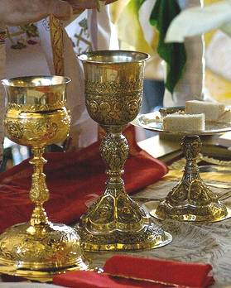
ΘΕΙΑ ΚΟΙΝΩΝΙΑ
ΨΩΜΙ ΤΗΣ ΕΚΚΛΗΣΙΑΣ
( ΑΝΤΙΔΩΡΟ )
ΣΚΕΥΗ ΤΗΣ ΘΕΙΑΣ ΚΟΙΝΩΝΙΑΣ

Slide 2
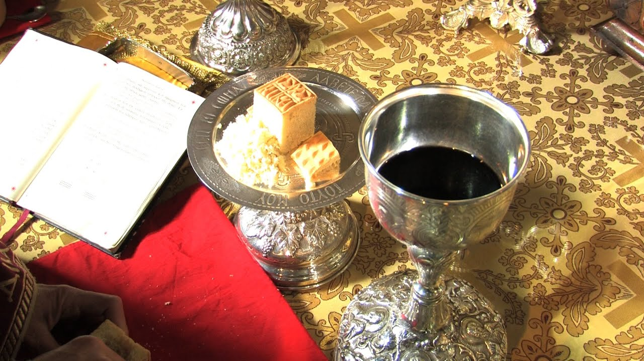
ΘΕΙΑ ΚΟΙΝΩΝΙΑ

Slide 3
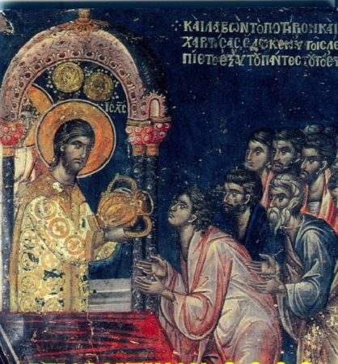
Ιστορική Αναδρομή

Slide 4
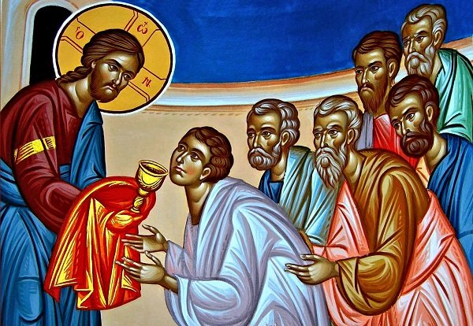
Η Θεία Ευχαριστία ή Θεία Κοινωνία (άλλες ονομασίες: Αγία Κοινωνία, Θεία Μετάληψη ή το Δείπνο του Κυρίου) αποτελεί το κυρίαρχο Μυστήριο ή τελετή πολλών Χριστιανικών εκκλησιών. Κατά τη χριστιανική παράδοση αποτελεί θεοσύστατο μυστήριο, διότι στον Μυστικό δείπνο ο Ιησούς προεικόνισε το Μυστήριο, όπως περιγράφεται χαρακτηριστικά στο κατά Ματθαίον Ευαγγέλιον. Η Θεία Κοινωνία μεταλαμβάνεται συνήθως με ψωμί και κρασί, τα οποία συμβολίζουν ή μεταβάλλονται σε Σώμα και Αίμα Χριστού ή μετουσιώνονται ή συμμετουσιώνονται σε σώμα και αίμα Χριστού. Αυτός που μεταλαμβάνει τη Θεία Κοινωνία συμμετέχοντας στο μυστήριο, συμμετέχει στο κοινό σώμα της εκάστοτε εκκλησίας.

Slide 5
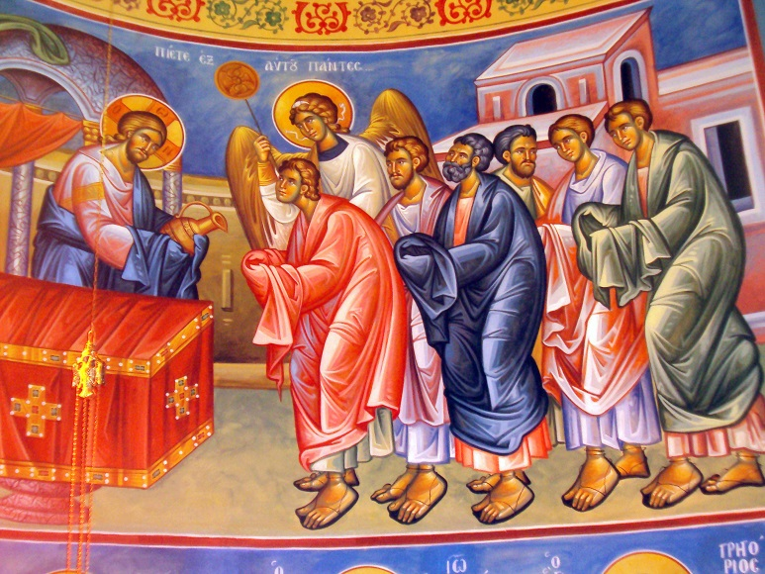
Στη χριστιανική εκκλησία του 1ου αιώνα ο όρος ευχαριστία δεν είχε την ειδική έννοια που του αποδόθηκε αργότερα, αλλά σήμαινε «απόδοση ευχαριστιών, ευγνωμοσύνη», αλλά και ευχαριστήρια προσευχή προς τον Θεό. Κατά τα πρώτα αποστολικά χρόνια η Θεία Ευχαριστία αποτελούσε το κέντρο της λατρευτικής ζωής των Χριστιανών. Με αυτή συνδέονταν όλες οι άλλες λατρευτικές και πνευματικές εκδηλώσεις της εκκλησίας. Στη Θεία Ευχαριστία συμμετείχαν όσοι ήσαν βαπτισμένοι, ενώ συνδυαζόταν με κοινή εστίαση των πιστών, τις λεγόμενες «αγάπες».

Slide 6
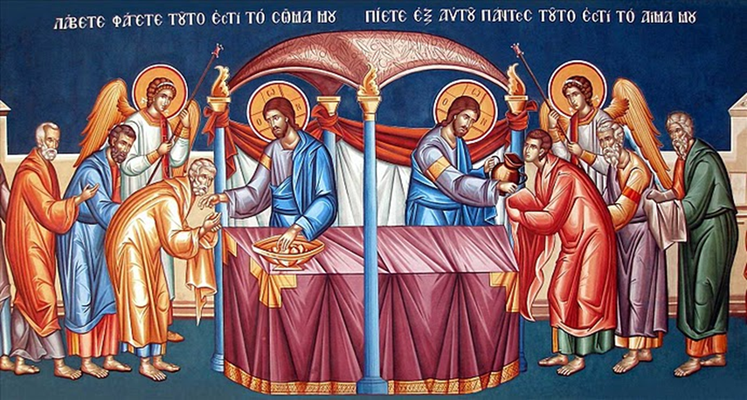
Με βάση την Καινή Διαθήκη η Θεία Ευχαριστία τελείτο συνήθως σε ιδιωτικές κατοικίες. Το εκκλησιαστικό γεγονός τελούνταν με συμμετοχή όλων των πιστών της εκάστοτε τοπικής εκκλησίας, με εξαίρεση ορισμένων ιουδαιοχριστιανικών ομάδων της Μικράς Ασίας. Η Θεία Ευχαριστία περιείχε «κλάση» του άρτου, την «ευλογία» του ποτηρίου, αλλά και κατήχηση με ανάγνωση γραφών, προφητείες, προσευχές και ύμνους.

Slide 7
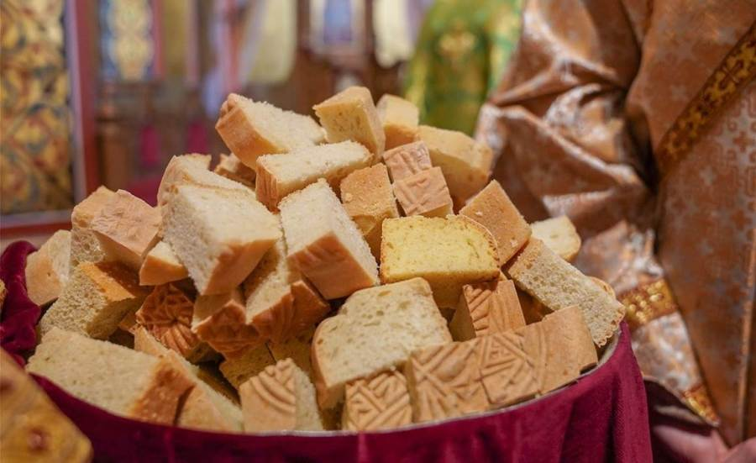
ΤΟ ΨΩΜΙ ΤΗΣ ΕΚΚΛΗΣΙΑΣ ( ΑΝΤΙΔΩΡΟ )

Slide 8
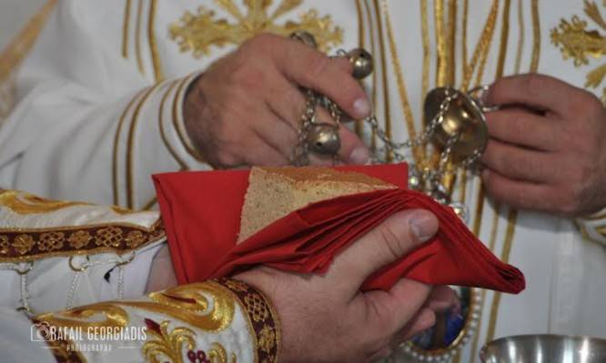
Το Αντίδωρον είναι ευλογημένος άρτος που βγαίνει από τα πρόσφορα που προσεκόμισαν και προσέφεραν οι πιστοί, προκειμένου να τελεσθεί η Θεία Λειτουργία (γι’ αυτό και ονομασία πρόσφορο, από το ρήμα προσφέρω). Κατά την ώρα που γίνεται η ακολουθία της προσκομιδής προφέρονται άρτοι (πρόσφορα), συνήθως τρία ή πέντε για να εξαχθούν οι μερίδες των εννέα ταγμάτων.

Slide 9
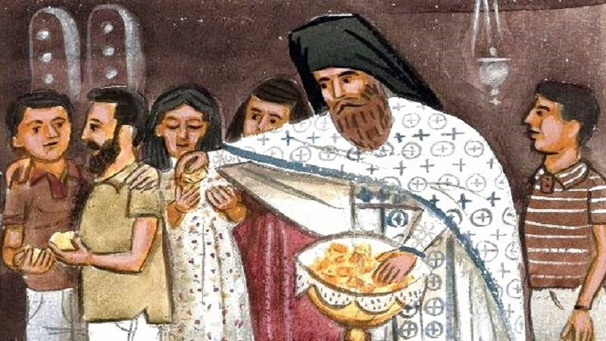
Ο ιερέας όταν μοιράζει το Αντίδωρο στους πιστούς λέει την ευχή: «Ευλογία Κυρίου και έλεος έλθοι επί σε», σε κάθε χριστιανό που προσέρχεται. Και με την ευχή αυτή προσφέρει μία ακόμη ευλογία, στις άλλες δύο που είναι αυτό τούτο το Αντίδωρο και ο ασπασμός του χεριού του. Πολλοί πιστοί ζητούν, κατά την στιγμή που λαμβάνουν την προσωπική τους μερίδα Αντιδώρου από τον Ιερέα, να λάβουν και άλλα περισσότερα Αντίδωρα γιατί θέλουν να μεταλαμβάνουν από αυτό όλες τις ημέρες της εβδομάδας που δεν μπορούν να μετέχουν στην Εκκλησία.

Slide 10
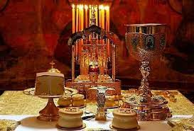
ΤΑ ΣΚΕΥΗ ΤΗΣ ΘΕΙΑΣ ΚΟΙΝΩΝΙΑΣ

Slide 11
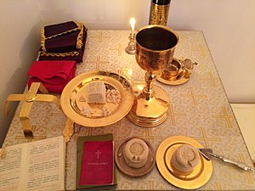
Ιερά σκεύη ονομάζουμε κυρίως τα σκεύη αλλά και τα υφάσματα, που χρησιμοποιεί ο ιερέας (ή ο κληρικός γενικότερα) για την τέλεση της Θείας λειτουργίας και δεν επιτρέπεται να χρησιμοποιηθούν για άλλο σκοπό. Έτσι ονομάζονται, όμως, και τα σκεύη που χρησιμοποιούνται στις υπόλοιπες ιερές τελετές και λοιπές λειτουργικές ανάγκες.
Σε όλες τις θρησκείες επικρατεί η αντίληψη ότι τα σκεύη τα οποία χρησιμοποιούνται για την λατρεία του Θεού είναι ιερά και είναι μόνο για ιερατική χρήση και συνήθως φυλάσσονται στο ιερό του ναού στο σκευοφυλάκιο.

Slide 12
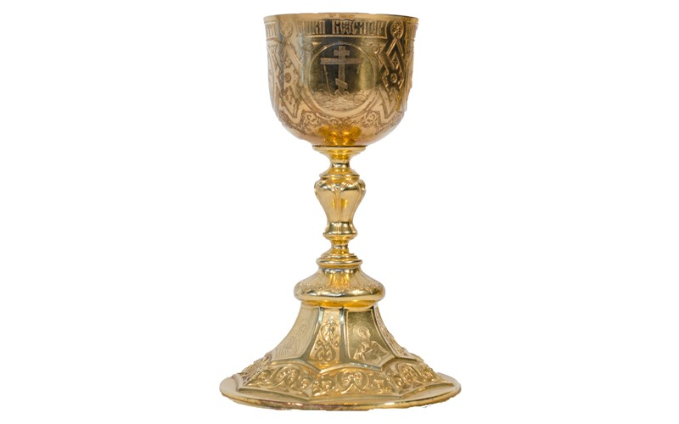
Άγιο Ποτήριο
Είναι χρυσό ή ασημένιο ποτήρι, με γλυπτές παραστάσεις, στηρίζεται σε πλατιά βάση και χρησιμεύει για τη Θεία Κοινωνία. Μέσα σε αυτό αναμιγνύεται το κρασί με το νερό. Συμβολίζει το ποτήρι του Μυστικού Δείπνου.

Slide 13
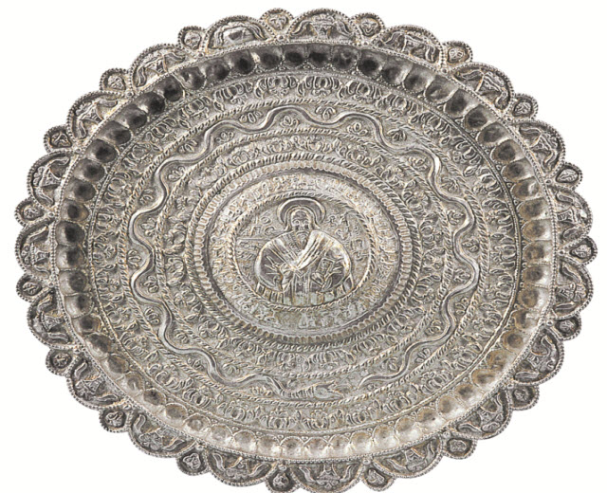
Άγιος δίσκος ή δισκάριο
Είναι μικρός στρογγυλός ασημένιος δίσκος, πάνω στον οποίο βάζει ο ιερέας τον άρτο κατά την τέλεση της Θείας Προθέσεως. Συμβολίζει τη φάτνη ή τον ουρανό. Με το Άγιο Ποτήριο αποτελούν το Δισκοπότηρο και σκεπάζονται με τον «αέρα».

Slide 14
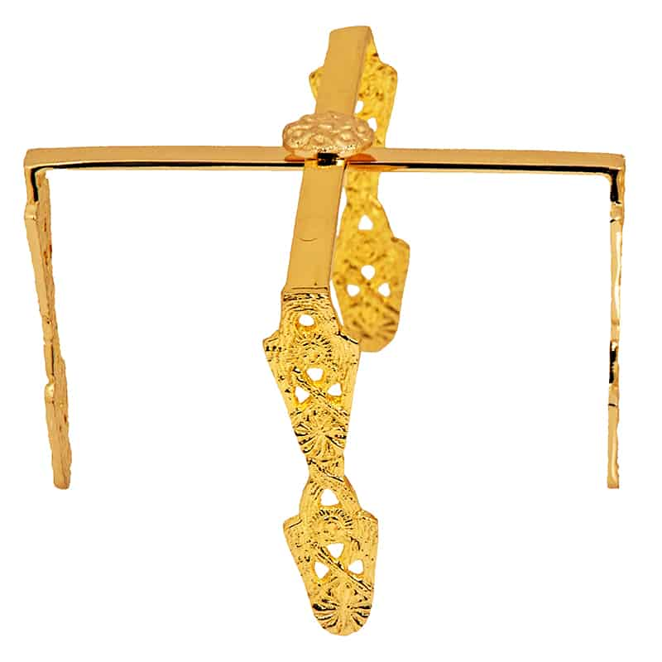
Αστερίσκος
Είναι μικρό ασημένιο σκεύος, που αποτελείται από δύο κυρτά ελάσματα τα οποία είναι ενωμένα στη μέση και ανοίγουν σταυρωτά. Τοποθετούνται στον άγιο δίσκο, για να μην ακουμπά το κάλυμμα στον άρτο. Συμβολίζει το λαμπρό αστέρι, που οδήγησε τους τρεις μάγους στη Βηθλεέμ.

Slide 15
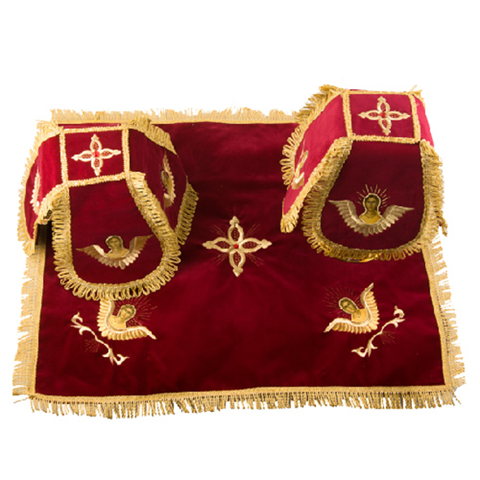
Τα Καλύμματα
Είναι δύο ισομεγέθη, σταυροειδή καλύμματα, με τα οποία καλύπτονται ο Δίσκος και το Ποτήριο κατά την Αγία Προσκομιδή. Το Κάλυμμα του Δίσκου συμβολίζει τα βρεφικά σπάργανα του Χριστού, ενώ το Κάλυμμα του Ποτηρίου, τα εντάφια σπάργανά Του.

Slide 16
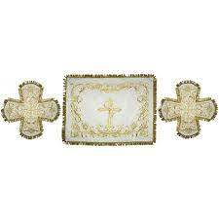
Αήρ ή Αέρας
Είναι Ορθογώνιο Κάλλυμα, μεγαλύτερο από τα δύο προηγούμενα, με το οποίο καλύπτονται τα Τίμια Δώρα τόσο στην Ιερά Πρόθεση, όσο και στην Αγία Τράπεζα, αργότερα. Κατά την Μεγάλη Είσοδο, ο Αέρας φέρεται στην πλάτη του Ιερέα ή του Διακόνου (ή του Επισκόπου αν δεν παρίστανται ιερείς και διάκονοι).

Slide 17
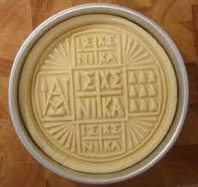
ΤΜΗΜΑ: Β’2 ΜΑΘΗΤΡΙΑ: ΝΤΑΓΙΑΝΤΗ ΙΦΙΓΕΝΕΙΑ 2021-22

